Slide 1
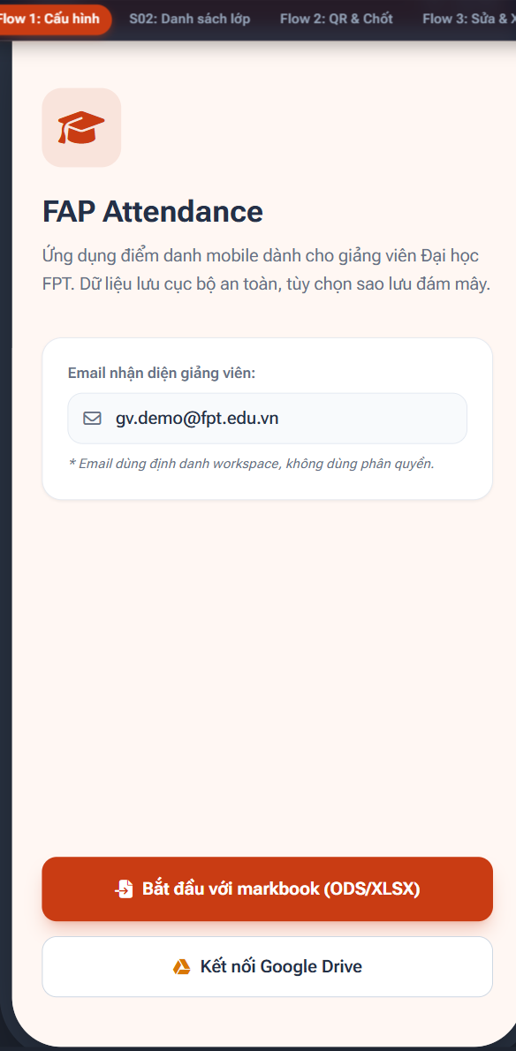
FAP Attendance
Thiết kế ứng dụng điểm danh
cho giảng viên FPT
PRM323 Lab 2
Sinh viên: SE193324
01
Notes:
30 giây. Em giới thiệu FAP Attendance, bản thiết kế ứng dụng điểm danh trên điện thoại dành cho giảng viên Đại học FPT. Bài Lab 2 tập trung vào trải nghiệm người dùng và giao diện. Em trình bày vấn đề, cách dùng AI để phát triển thiết kế và ba tác vụ demo. Prototype hiện chạy trên Stitch, các phản hồi QR, lưu tệp và Drive là mô phỏng. Repository GitHub sinh viên vừa cung cấp đã mở được công khai, nhưng nội dung slide mới chưa được push trong lượt này.
Nguồn: D:/Fall2026/PRM393/PRM323_Lab2_HuongDan_Slide_Presentation_Demo.docx
D:\Fall2026\PRM393\Project_PRM393\prm323-lab2-SE193324\README.md
https://github.com/HungUniverse/prm323-lab2
D:\Fall2026\PRM393\Project_PRM393\prm323-lab2-SE193324\assets\stitch\prototype-2026-10-11\f1-01-s01-workspace.png

Slide 2
Vấn đề cần giải quyết
1
Chọn đúng lớp và buổi học
Nhiều lớp, ngày và khung giờ dễ gây nhầm lẫn.
2
Ghi nhận và sửa điểm danh rõ ràng
Cần biết ai có mặt, ai chưa ghi nhận và vì sao có chỉnh sửa.
3
Biết dữ liệu đã lưu ở đâu
Lưu trên máy và sao lưu Drive cần có thông báo riêng.
02
Notes:
45 giây. Giảng viên cần chọn đúng lớp và lần học trước khi ghi nhận điểm danh. Trên điện thoại, nhiều thông tin có thể làm việc chọn lớp hoặc đọc danh sách khó hơn. Sau giờ học, giảng viên cần sửa nhầm lẫn có lý do và biết dữ liệu đã lưu ở đâu. Đây là các khó khăn dự kiến từ yêu cầu dự án, chưa phải kết quả khảo sát. Thiết kế ưu tiên giữ rõ ngữ cảnh lớp, xác nhận trước khi chốt và thông báo riêng cho lưu trên máy và sao lưu Drive.
Nguồn: D:/Fall2026/PRM393/PRM323_Lab2_HuongDan_Slide_Presentation_Demo.docx
D:\Fall2026\PRM393\Project_PRM393\prm323-lab2-SE193324\ux\persona.md
D:\Fall2026\PRM393\Project_PRM393\prm323-lab2-SE193324\design\screen-spec.md

Slide 3
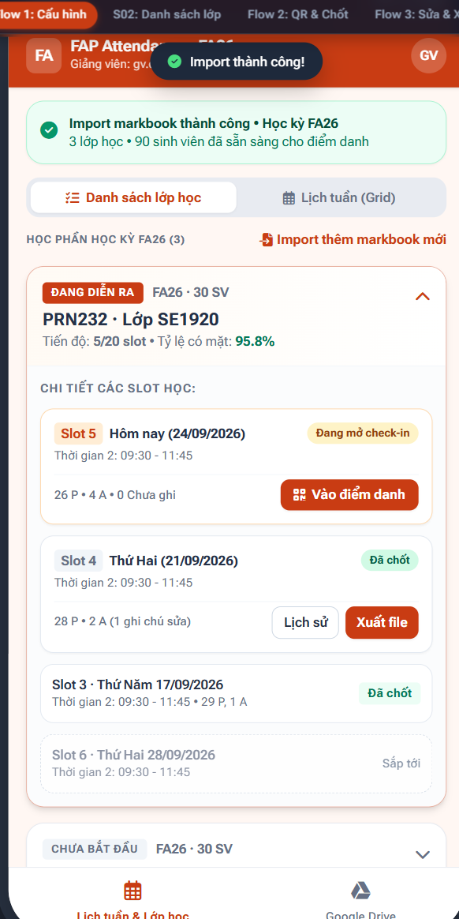
Người dùng và mục tiêu
Giảng viên Đại học FPT
Quản lý nhiều lớp trên điện thoại
Mục tiêu sử dụng
Tìm đúng lớp và buổi học
Theo dõi kết quả dễ đọc
Sửa sai có lý do và lưu kết quả
Nhu cầu giả định từ yêu cầu dự án
03
Notes:
40 giây. Người dùng mục tiêu là giảng viên quản lý nhiều lớp, sử dụng điện thoại trước, trong và sau giờ học. Màn danh sách lớp bên phải cho thấy lịch học, trạng thái buổi học và lối vào điểm danh. Giảng viên cần tìm được lớp không có trong tuần hiện tại, nhìn được trạng thái buổi học và truy lại lịch sử. Persona hiện mô tả nhóm người dùng với các giả định thiết kế, chưa phải một người đã phỏng vấn. Việc hoàn thiện persona theo mẫu đề còn nằm trong checklist.
Nguồn: D:/Fall2026/PRM393/PRM323_Lab2_HuongDan_Slide_Presentation_Demo.docx
D:\Fall2026\PRM393\Project_PRM393\prm323-lab2-SE193324\ux\persona.md
D:\Fall2026\PRM393\Project_PRM393\prm323-lab2-SE193324\assets\stitch\prototype-2026-10-11\f1-03-s02-class-list.png

Slide 4
Phạm vi 10 màn hình
1
Chuẩn bị lớp học
Bắt đầu, nhập danh sách, lịch và danh sách lớp, cấu hình lịch
2
Điểm danh trong giờ học
Điểm danh lớp, hiển thị QR và xác nhận chốt
3
Kiểm tra và lưu kết quả
Chi tiết sinh viên, lịch sử, xuất tệp, quản lý Google Drive
04
Notes:
45 giây. Em chia mười màn hình thành ba nhóm theo công việc. Nhóm chuẩn bị gồm bắt đầu, nhập danh sách, lịch và danh sách lớp, cấu hình lịch. Nhóm điểm danh gồm danh sách sinh viên của lớp và màn QR. Nhóm kiểm tra kết quả gồm chi tiết sinh viên, lịch sử, xuất tệp và Drive. Các bảng xác nhận hoặc bảng sửa là trạng thái mở trên màn hình, không được tính thêm như màn thứ mười một. Mười màn là cấu trúc thiết kế, không có nghĩa mọi trạng thái đã được kiểm thử.
Nguồn: D:/Fall2026/PRM393/PRM323_Lab2_HuongDan_Slide_Presentation_Demo.docx
D:\Fall2026\PRM393\Project_PRM393\prm323-lab2-SE193324\design\screen-spec.md
D:\Fall2026\PRM393\Project_PRM393\prm323-lab2-SE193324\ux\user-flow.md

Slide 5
Cách sử dụng AI
Google Stitch
Trích yêu cầu ban đầu
Tạo màn hình và prototype
“Sản phẩm cần là một hệ thống
giao diện nhất quán, có luồng
sử dụng rõ ràng, không phải
10 màn hình rời rạc.”
Codex
Phản biện giao diện
Hỗ trợ tài liệu và kịch bản demo
Đầu vào: người dùng, luồng sử dụng
và quy tắc thiết kế
Nhật ký còn cần bổ sung
prompt và phản hồi các lượt sau
05
Notes:
55 giây. Trước khi sinh giao diện, em chuẩn bị mô tả người dùng, luồng sử dụng và quy tắc thiết kế. Google Stitch giúp tạo các màn hình và prototype. Codex hỗ trợ đọc yêu cầu, phản biện ảnh và soạn tài liệu. Đoạn trích bên phải lấy nguyên văn từ prompt ban đầu đã lưu. Sau mỗi bản, cần đối chiếu với nghiệp vụ và chỉ ra vấn đề cụ thể để yêu cầu sửa. Hiện có ảnh các phiên bản và nhận xét, nhưng prompt và phản hồi của các lượt sau chưa đầy đủ. Vì vậy em chưa tuyên bố đã chứng minh hoàn tất đủ ba vòng cải tiến.
Nguồn: D:/Fall2026/PRM393/PRM323_Lab2_HuongDan_Slide_Presentation_Demo.docx
D:\Fall2026\PRM393\Project_PRM393\prm323-lab2-SE193324\ai\ai-design-log.md
D:\Fall2026\PRM393\Project_PRM393\prm323-lab2-SE193324\ai\evidence\2026-10-11\01-stitch-v0-prompt.md

Slide 6
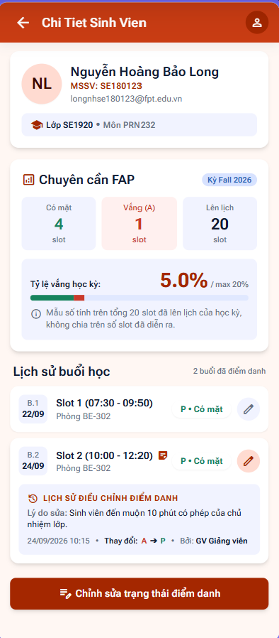
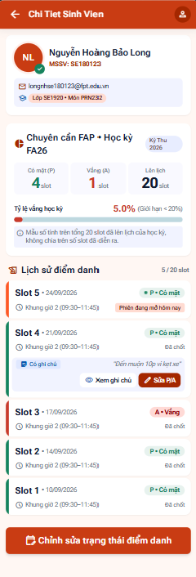
Phản biện và điều chỉnh
Ban đầu
Bản điều chỉnh
Nội dung cần rà soát
Ngày và giờ học nhất quán
Số liệu có cách giải thích rõ
Chỉnh sửa có lý do đi kèm
Đối chiếu ảnh UI các phiên bản
Chưa có bộ wireframe riêng
06
Notes:
60 giây. Hai ảnh cho thấy màn chi tiết sinh viên ban đầu và bản điều chỉnh đã lưu. Em đối chiếu cách trình bày lịch sử từng buổi, ghi chú và vị trí sửa điểm danh. Phản biện tập trung vào ngày giờ, cách giải thích số liệu và lý do chỉnh sửa, thay vì chỉ đổi màu hoặc trang trí. Đây đều là ảnh UI, bản đầu chưa phải wireframe. Bộ low-fi riêng còn thiếu. Những hướng xử lý tiếp theo vẫn là đề xuất cần sinh viên chốt và kiểm thử, không gọi là mọi lỗi đã sửa xong.
Nguồn: D:/Fall2026/PRM393/PRM323_Lab2_HuongDan_Slide_Presentation_Demo.docx
D:\Fall2026\PRM393\Project_PRM393\prm323-lab2-SE193324\assets\stitch\v0-s07-student.png
D:\Fall2026\PRM393\Project_PRM393\prm323-lab2-SE193324\assets\stitch\v2-s07-student.png
D:\Fall2026\PRM393\Project_PRM393\prm323-lab2-SE193324\design\prototype-review.md
D:\Fall2026\PRM393\Project_PRM393\prm323-lab2-SE193324\design\design-decisions.md

Slide 7
Nguyên tắc giao diện
Dễ đọc
Dễ thao tác
Nội dung ngắn, tên không bị cắt
Trạng thái có chữ hoặc biểu tượng
Nút đủ lớn để chạm
Nội dung cuộn được trên điện thoại
Nhất quán
Hạn chế nhầm lẫn
Cam nhấn hành động chính
Nút, ô nhập và khoảng cách đồng bộ
Xác nhận trước khi chốt
Lý do bắt buộc khi sửa kết quả
Đây là mục tiêu thiết kế, còn cần đo và kiểm thử trên prototype.
07
Notes:
55 giây. Thiết kế dùng màu cam cho hành động chính, giữ kiểu chữ và khoảng cách nhất quán để các màn thuộc cùng một sản phẩm. Các nút và ô nhập cần dùng lại cùng cách hiển thị thay vì thay đổi giữa từng màn. Trạng thái có mặt hoặc vắng phải có chữ hay biểu tượng, không chỉ màu. Nút cần đủ lớn để chạm và biểu mẫu cần cuộn tới hành động khi bàn phím mở. Trước khi chốt hoặc sửa dữ liệu phải giải thích hậu quả. Đây là nguyên tắc và mục tiêu thiết kế, chưa phải kết quả đo giao diện cuối. Các kiểm tra cỡ chữ, tương phản, vùng chạm và hai chiều rộng màn hình vẫn chưa có kết quả thực tế.
Nguồn: D:/Fall2026/PRM393/PRM323_Lab2_HuongDan_Slide_Presentation_Demo.docx
D:\Fall2026\PRM393\Project_PRM393\prm323-lab2-SE193324\design\DESIGN.md
D:\Fall2026\PRM393\Project_PRM393\prm323-lab2-SE193324\design\design-decisions.md

Slide 8
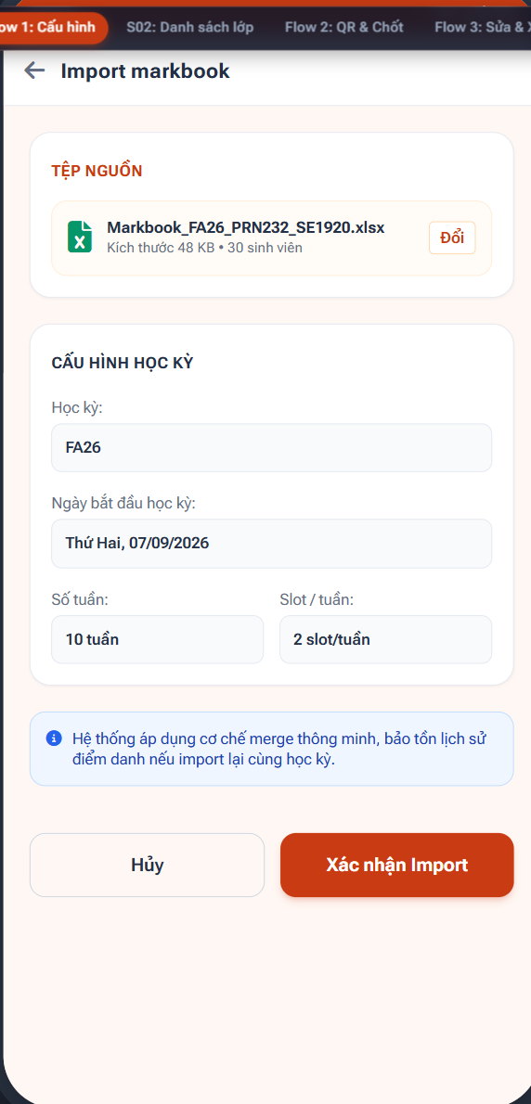
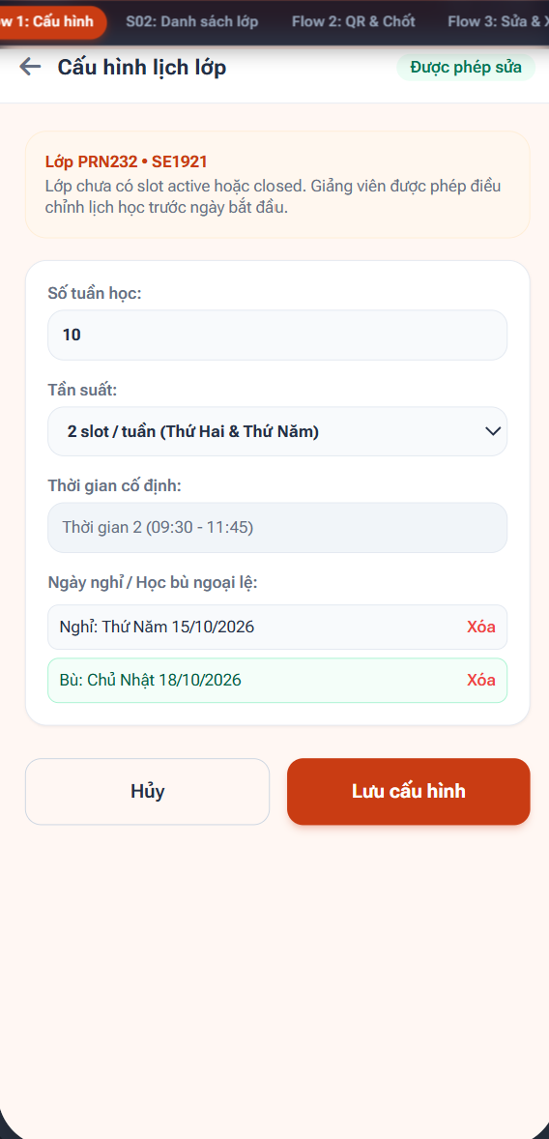
Luồng 1: Chuẩn bị lớp học
Các bước chính
1. Nhập danh sách lớp
2. Chọn học kỳ và lịch học
3. Lưu cấu hình lớp chưa bắt đầu
Điểm cần kiểm tra
Hủy giữ nguyên lịch cũ
Lớp đã điểm danh không được đổi lịch
08
Notes:
55 giây. Giảng viên bắt đầu bằng tệp danh sách lớp rồi nhập cấu hình học kỳ. Sau khi nhập, giảng viên mở lớp chưa bắt đầu để chỉnh lịch học, ngày nghỉ hoặc học bù. Ví dụ demo dùng lớp SE1921 vì lớp này chưa có buổi điểm danh đang mở hoặc đã chốt. Nhánh hủy cần giữ lịch cũ, lưu mới phải trở về đúng lớp. Lớp đã có điểm danh cần giải thích và khóa thay đổi lịch. Các ảnh minh họa bước nhập và cấu hình, chưa chứng minh nút lưu, hủy hoặc lỗi đã chạy. Khi demo chỉ dùng nhánh đã thử trước.
Nguồn: D:/Fall2026/PRM393/PRM323_Lab2_HuongDan_Slide_Presentation_Demo.docx
D:\Fall2026\PRM393\Project_PRM393\prm323-lab2-SE193324\ux\user-flow.md
D:\Fall2026\PRM393\Project_PRM393\prm323-lab2-SE193324\assets\stitch\prototype-2026-10-11\f1-02-s03-import.png
D:\Fall2026\PRM393\Project_PRM393\prm323-lab2-SE193324\assets\stitch\prototype-2026-10-11\f1-04-s05-schedule.png

Slide 9
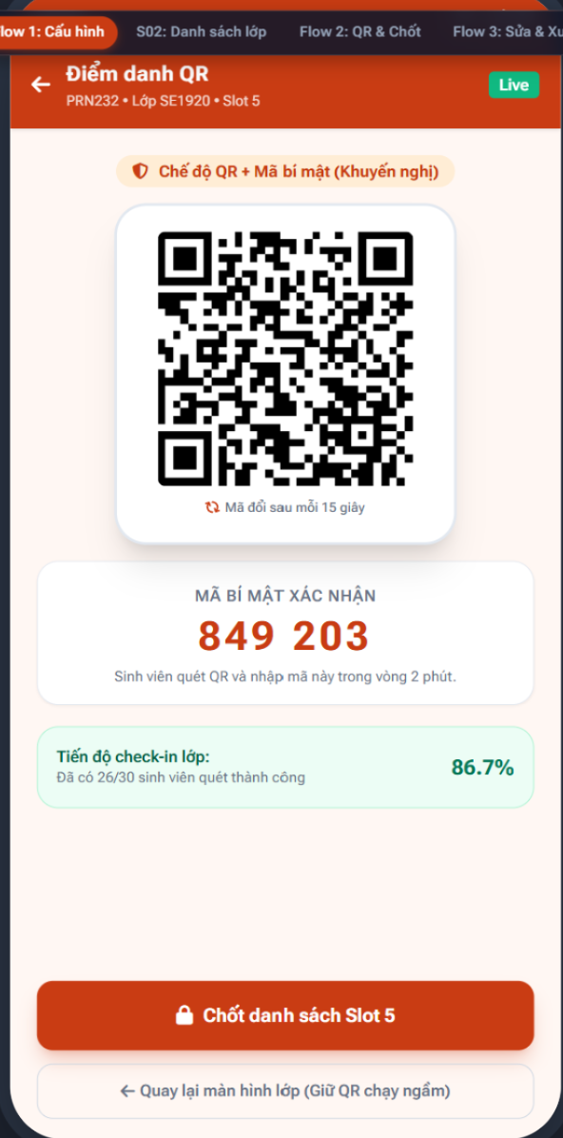
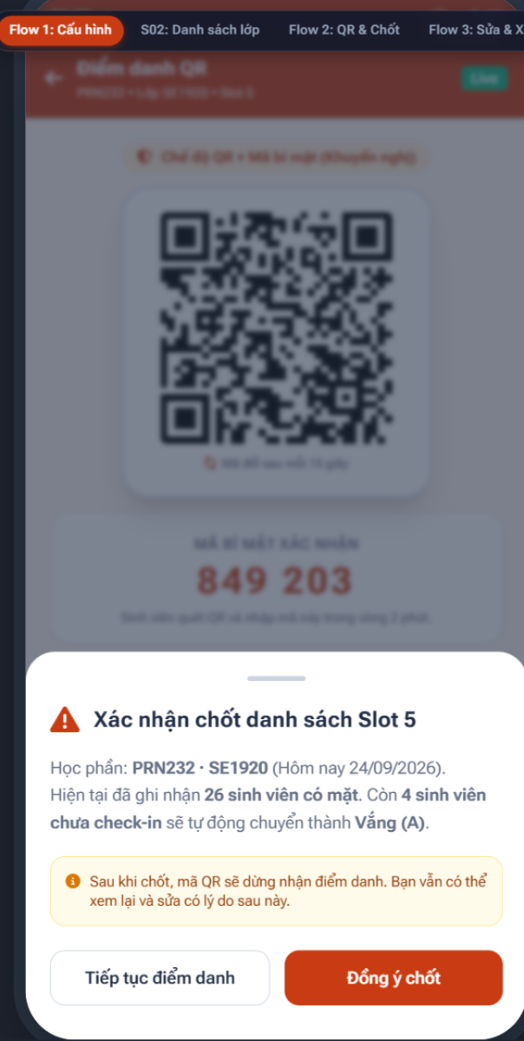
Luồng 2: Điểm danh và chốt
Trong giờ học
Mở QR của đúng lớp
Theo dõi số đã ghi nhận
Xác nhận trước khi chốt
Khi chốt danh sách
Nêu rõ số chưa ghi nhận
Hủy để tiếp tục hoặc đồng ý chốt
09
Notes:
60 giây. Giảng viên vào đúng lớp, mở QR và theo dõi số sinh viên đã ghi nhận. Tại thời điểm đầu demo có ba mươi sinh viên, hai mươi sáu có mặt và bốn chưa ghi nhận. Nút chốt mở bảng xác nhận nêu rõ bốn ô thiếu sẽ chuyển thành vắng. Em cần thử Tiếp tục điểm danh trước để cho thấy hủy không thay kết quả, sau đó mới đồng ý chốt. Kết quả mong đợi là hai mươi sáu có mặt, bốn vắng, không còn ô trống và QR ngừng nhận. Mốc hai phút thuộc từng lượt quét hợp lệ của sinh viên, không phải thời hạn tự chốt cả lớp. Phản hồi trong prototype là mô phỏng.
Nguồn: D:/Fall2026/PRM393/PRM323_Lab2_HuongDan_Slide_Presentation_Demo.docx
D:\Fall2026\PRM393\Project_PRM393\prm323-lab2-SE193324\ux\user-flow.md
D:\Fall2026\PRM393\Project_PRM393\prm323-lab2-SE193324\assets\stitch\prototype-2026-10-11\f2-02-s06-qr.png
D:\Fall2026\PRM393\Project_PRM393\prm323-lab2-SE193324\assets\stitch\prototype-2026-10-11\f2-03-s06-confirm.png

Slide 10
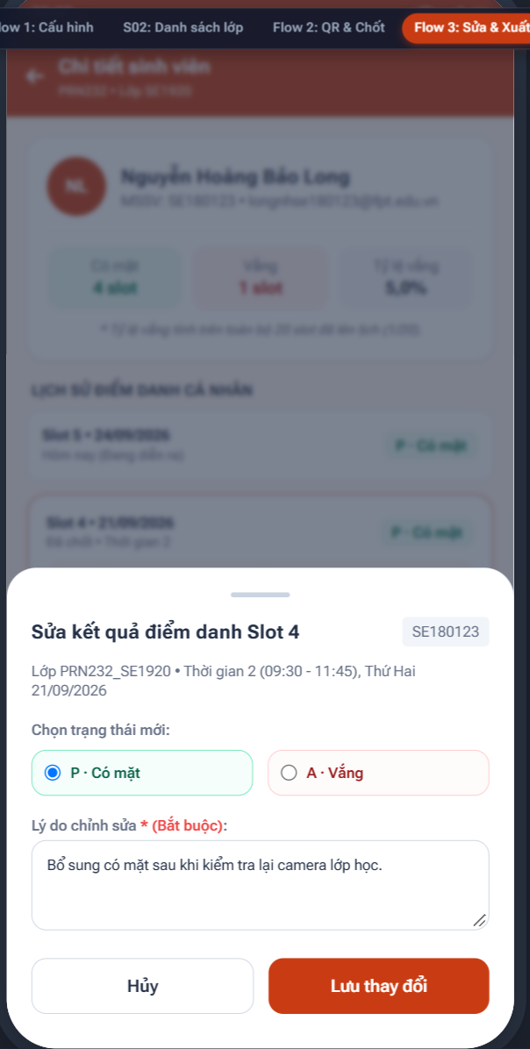
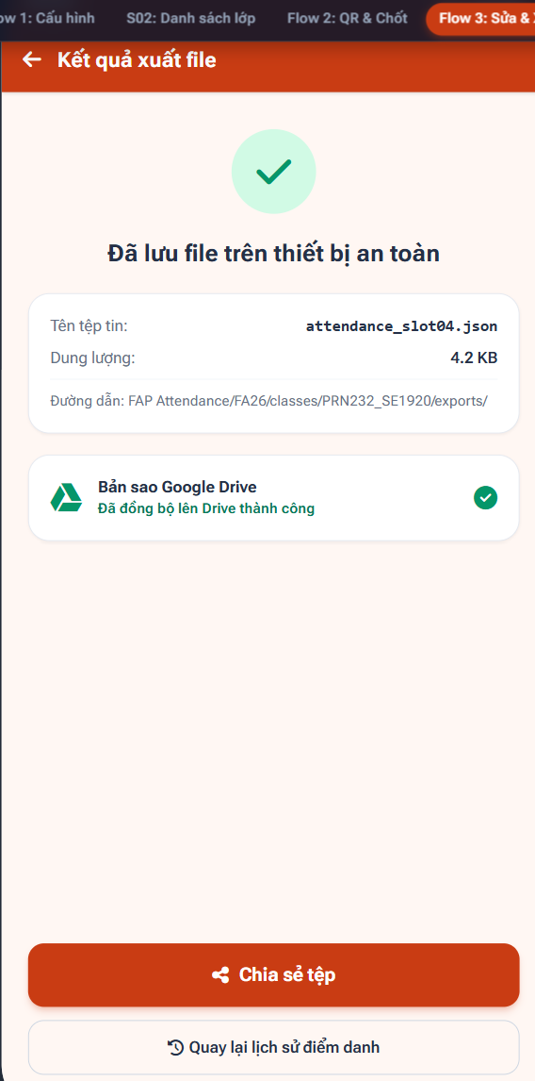
Luồng 3: Sửa và lưu kết quả
Sửa điểm danh
Mở lịch sử của sinh viên
Đổi kết quả và nhập lý do
Xem lại ghi chú sau khi lưu
Lưu và chia sẻ
Xuất tệp của buổi đã chốt
Lưu trên máy, Drive tùy chọn
10
Notes:
60 giây. Sau giờ học, giảng viên mở lịch sử và chi tiết sinh viên. Khi sửa điểm danh, giảng viên chọn kết quả mới và nhập lý do. Nhánh lý do trống phải giữ bảng sửa và giải thích lỗi, hủy phải giữ kết quả cũ. Khi lưu hợp lệ, cần thay trạng thái thật, cập nhật tổng và xem lại ghi chú. Ví dụ nếu đổi một sinh viên từ có mặt sang vắng, tổng hai mươi tám có mặt và hai vắng phải thành hai mươi bảy và ba. Tiếp đó xuất tệp cho buổi đã chốt, lưu trên máy và chỉ sao lưu Drive nếu chọn. Màn kết quả cần phân biệt lưu local thành công với Drive đang chờ hoặc lỗi. Schema tệp và lưu trữ thật chưa được kiểm thử.
Nguồn: D:/Fall2026/PRM393/PRM323_Lab2_HuongDan_Slide_Presentation_Demo.docx
D:\Fall2026\PRM393\Project_PRM393\prm323-lab2-SE193324\ux\user-flow.md
D:\Fall2026\PRM393\Project_PRM393\prm323-lab2-SE193324\assets\stitch\prototype-2026-10-11\f3-03-s07-edit.png
D:\Fall2026\PRM393\Project_PRM393\prm323-lab2-SE193324\assets\stitch\prototype-2026-10-11\f3-05-s09-export-result.png

Slide 11
Kịch bản demo 5 phút
1
Chuẩn bị lớp học: 1 phút
Nhập danh sách, mở cấu hình, kiểm tra Hủy và Lưu
2
QR và chốt danh sách: 1 phút 30 giây
Mở QR, hủy xác nhận rồi chốt đúng buổi học
3
Sửa và xuất kết quả: 1 phút 50 giây
Thử lý do trống, sửa hợp lệ, xuất và xem trạng thái lưu
Mở đầu 20 giây, kết thúc 20 giây. Tổng dự kiến 5 phút.
11
Notes:
40 giây. Em dùng hai mươi giây đầu để mở Stitch, giải thích dữ liệu giả lập và đặt lại trạng thái. Luồng chuẩn bị dành một phút, QR và chốt một phút rưỡi, sửa và xuất một phút năm mươi giây. Hai mươi giây cuối dùng để kết luận. Ngày trong ứng dụng là hai mươi bốn tháng chín năm hai nghìn không trăm hai mươi sáu, không phải ngày thuyết trình. Nếu ba flow dùng dữ liệu độc lập, em nói rõ việc đổi flow sẽ đặt lại dữ liệu. Chỉ demo các nhánh đã thử. Khi prototype lỗi hoặc nhánh chưa nối, em nêu giới hạn và dùng ảnh hoặc video dự phòng có nhãn, không giả như tương tác đã thành công.
Nguồn: D:/Fall2026/PRM393/PRM323_Lab2_HuongDan_Slide_Presentation_Demo.docx
D:\Fall2026\PRM393\Project_PRM393\prm323-lab2-SE193324\presentation\output\demo-script.md
D:\Fall2026\PRM393\Project_PRM393\prm323-lab2-SE193324\design\prototype-review.md

Slide 12
Kết luận và tài liệu bàn giao
Nội dung đã chuẩn bị
Liên kết sử dụng
Thiết kế 10 màn hình
Ba luồng sử dụng chính
Nhật ký AI và ảnh các phiên bản
Hướng dẫn triển khai giao diện
Prototype tương tác trên Stitch
Tài liệu và bằng chứng trên GitHub
Mở prototype Stitch
Mở repository GitHub
github.com/HungUniverse/prm323-lab2
Còn kiểm thử thực tế và bổ sung bằng chứng.
Yêu cầu Figma cần xác nhận với giảng viên.
12
Notes:
55 giây. Bộ thiết kế tổ chức mười màn hình quanh ba công việc của giảng viên. Phần tài liệu giải thích người dùng, luồng thao tác, quy tắc giao diện, trạng thái lỗi và cách quay lại, cùng hướng dẫn cho người triển khai. Repository GitHub đã có các thư mục tài liệu và ảnh, slide mới này được tạo cục bộ và chưa tự upload. Em mở prototype qua liên kết Stitch để demo. Trước khi nộp vẫn cần chạy kiểm thử thực tế, bổ sung bằng chứng còn thiếu và xác nhận với giảng viên về yêu cầu Figma. Các quyết định thiết kế đang chờ em chốt, chưa có kết quả thử bàn giao với người khác. Em giữ đúng các giới hạn đó khi trả lời hỏi đáp.
Nguồn: D:/Fall2026/PRM393/PRM323_Lab2_HuongDan_Slide_Presentation_Demo.docx
D:\Fall2026\PRM393\Project_PRM393\prm323-lab2-SE193324\README.md
D:\Fall2026\PRM393\Project_PRM393\prm323-lab2-SE193324\handoff\flutter-handoff.md
D:\Fall2026\PRM393\Project_PRM393\prm323-lab2-SE193324\SUBMISSION_CHECKLIST.md
https://github.com/HungUniverse/prm323-lab2
https://stitch.withgoogle.com/preview/10059602616228007293?node-id=f4c596c319264fa182ad8c2c92ebf951

